Slide 1
Stickmaschine
-Easy Start-

Slide 2
Begrüßung und thematischer Einstieg
Wer sind wir?
Wer nimmt teil?
Wer hat bereits Vorerfahrungen mit Sticken?

Slide 3
Erwartungen

Slide 4
Was erwartet euch?
Was kann man sticken?
Stickmaschinen im Überblick
Ober- und Untergarn und deren Funktion
Doppelter Steppstich
Sticknadeln und Stoffe
Arbeit an der Stickmaschine
Typische Stickfehler
Austausch über die Erfahrungen & Feedback

Slide 5
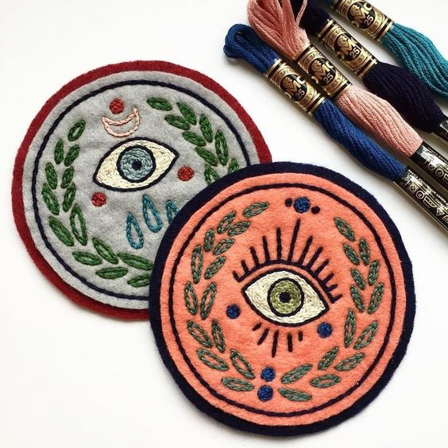
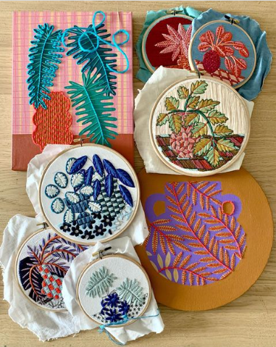
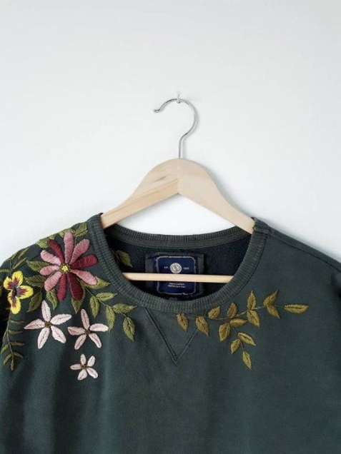
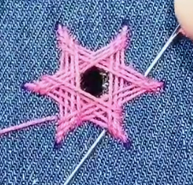
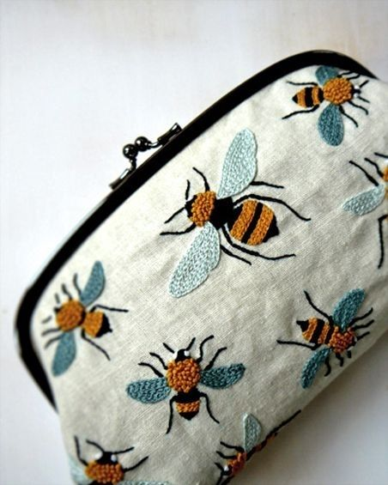
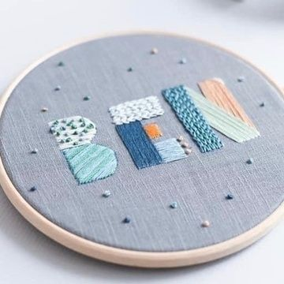
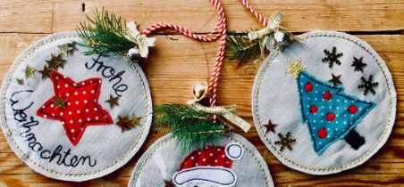
Was kann man sticken?
https://www.pinterest.de/pin/9992430414375218/
https://www.pinterest.de/pin/11399805454667154/
https://www.pinterest.de/pin/847943436081205
190/
https://www.instagram.com/p/CjIcMv-ufH9/?hl=de
https://www.pinterest.de/pin/2462974788916890/
https://www.pinterest.de/pin/650770214889159358/
https://www.pinterest.de/pin/343258802860548211/
Notes:
In allen Kulturen und Religionen der Welt zu finden
Stickerei als Wandmotiv oder zur Verschönerung von alten Kleidungsstücken, Kissen, Personalisierung durch Namen etc.
Häufig findet man heutzutage geometrische Formen, florale Muster
Auch praktische Dinge wie Löcher stopfen
Kleidung Individualität und Veredlung verleihen.
Contemporary Embroidery: Trendmotive wie Kakteen, Katzen etc.
oft werden diese Illustrationen im Stickrahmen an die Wand gehängt.
Sarah Benning (Amerikanerin) als Vorreiterin des Contemporary Embroidery. Sie stickt viel zum Thema „Urban Jungle“

Slide 6
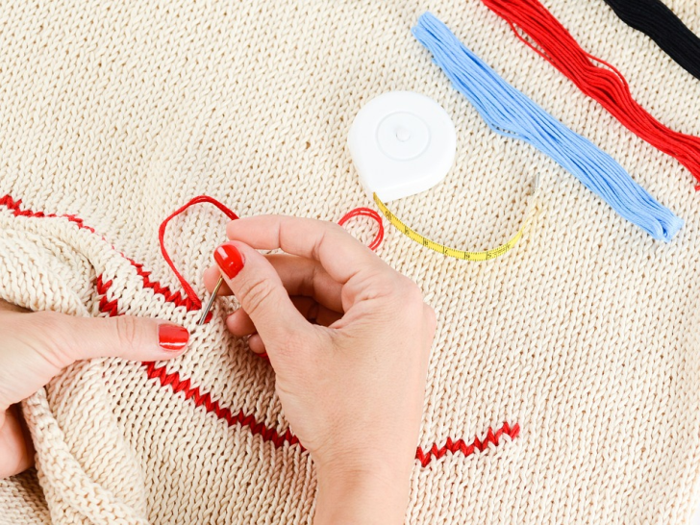
Sticken – Was ist das eigentlich?

Slide 7
Sticken - Was ist das eigentlich? (2)
Textile Technik, bei der ein Trägermaterial
mittels Durchziehen und Aufnähen von Fäden
verziert wird
Muster und Motive eignen sich besonders gut
für Dekorationen und Verschönerungen
Nähen vs. Sticken = konstruktiv vs. dekorativ
Notes:
Nähen ist eine Kunst, die verwendet wird, um Gesichter und Kanten von Stoff zu verbinden, um Kleidungsstücke zu schaffen.
Stickerei ist ein Handwerk, das Nadeln und Fäden verwendet, um schöne Muster und Designs über Stoffe zu schaffen. Es ist eine dekorative Kunst, die erhabene Muster über Stoffe macht, um die Halsausschnitte, die Taille und sogar das gesamte Kleidungsstück zu verschönern, das zu besonderen Anlässen getragen werden sollte.
Es gibt Unterschiede in den Methoden des Nähens und Stickens.

Slide 8
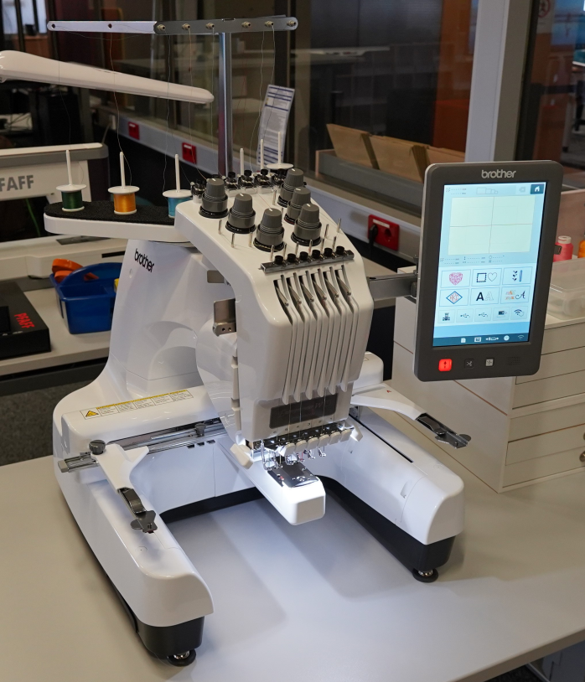
Freihandsticken vs. Maschinensticken
Bild von Sticken per Hand
Notes:
Beim Freihandsticken führt man den Stickrahmen mit der Hand
Erfordert mehr Übung, um ein gleichmäßiges Ergebnis zu erzielen
Man benötigt nicht viele Materialien und kann schnell starten
Beim Maschinensticken übernimmt die Maschine die genaue Führung des Stickrahmens
Man kann immer wieder genau die gleiche Stickerei erstellen
Erlaubt schnelles und genaues Arbeiten
Notwendigkeit einer Stickdatei, die Informationen über die jeweilige Stickstiche gibt (jeder Stich ist vorprogrammiert)

Slide 9
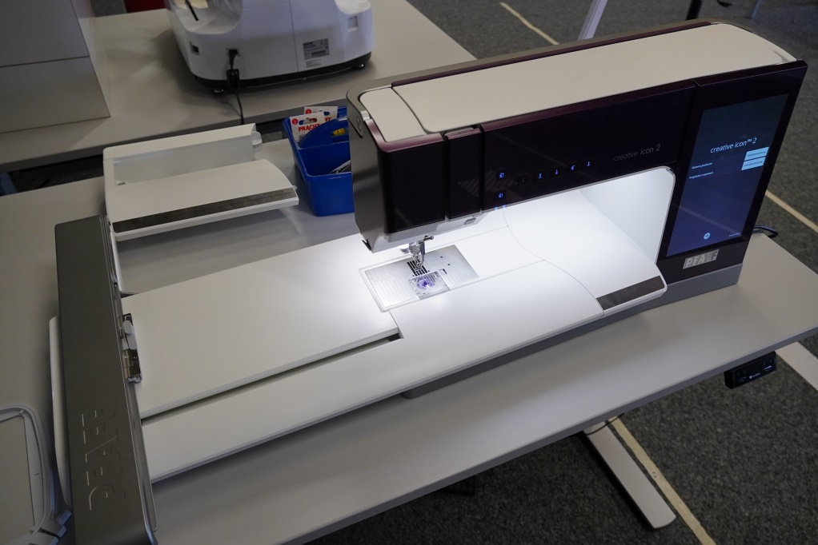
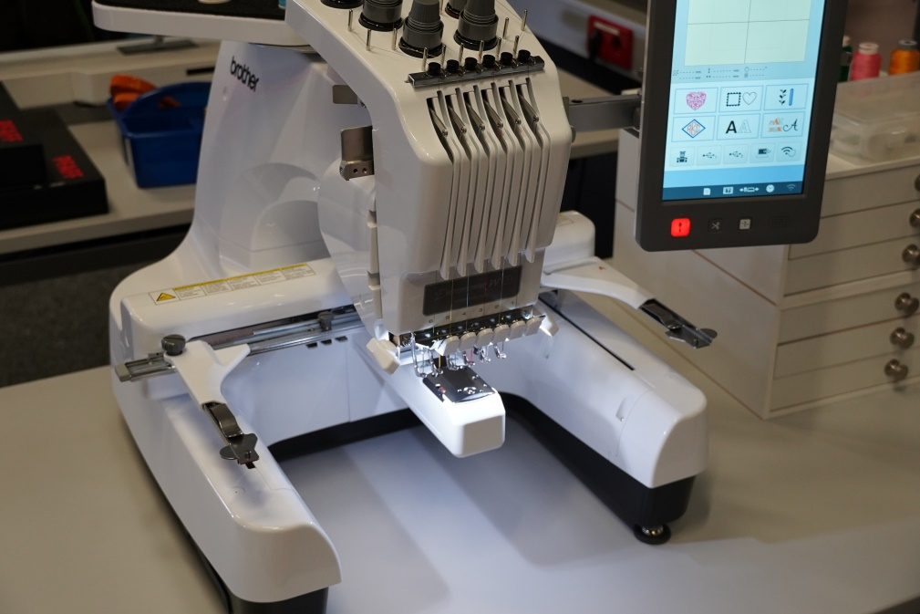
Verschiedene Stickmaschinen im Überblick
Einnadel-Systeme:
Mehrnadelsysteme:
Notes:
Mehrnadelsysteme ermöglicht die Verwendung von mehreren Garnen (NICHT gleichzeitig!)

Slide 10
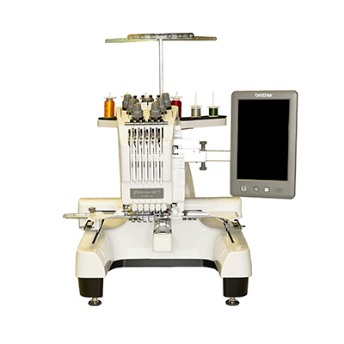
Stickmaschine PR680W
6 individuell anpassbare Nadeln
bis zu 1.000 Stichen pro Minuten
763 integrierte Stickmuster, 50 integrierte Schriftarten
automatischer Farbwechsel, Nadeleinfädler, Fadenabschneider
Notes:
Beschleunigung auf Industrieniveau
Display mit Touchscreen
Große arbeitsfläche

Slide 11
Verschiedene Stickmaschinen im Überblick (2)
Freiarm-Stickmaschinen
Gleichzeitig Nähmaschine
Nur eine Farbe gleichzeitig möglich
Erschwinglicher in der Anschaffung
Computergesteuerte Stickmaschinen
Vollautomatisch
Mehrere Farben möglich
Schneller und akkurater
Sehr teuer in der Anschaffung

Slide 12
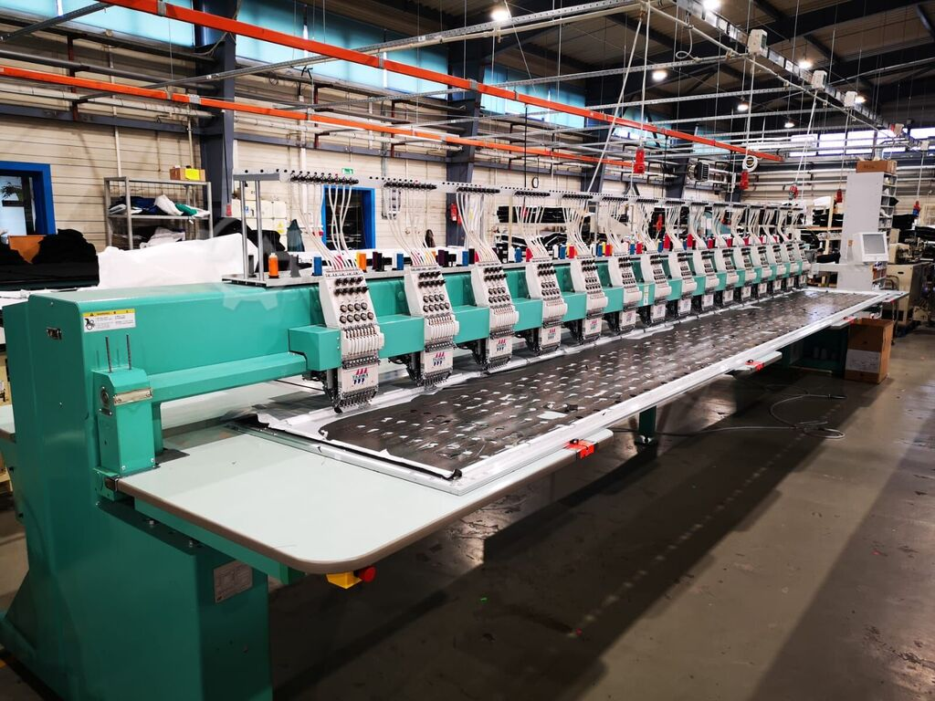
Gewerblicher Nutzen von Stickmaschinen
https://www.maschinensucher.de/tajima-tfsn+915/i-7086339
Notes:
Mehrere Köpfe

Slide 13
Ober-und Untergarn und deren Funktion
Oberfaden ausschlaggebend für die Optik, Haptik, Strapazierfähigkeit, etc.
Unterfaden = Beilaufgarn/ Bobbingarn auf einer Spule
Viel dünner, reißfester als Stickgarn
Sieht man auf der Vorderseite nicht
Meistens nur weiß oder schwarz
Notes:
Bobbingarn dünner als Stickgarn und trägt nicht auf oder macht die Stickerei hart. Man kann das Garn auf Kronen kaufen sowie fertig aufgespult als Bobbins. Wenn man Bobbins kauft, muss man auf Spulengröße der Maschine achten.

Slide 14
Wie entsteht ein Stickmuster?
Zuständige Teile der Stickmaschine für ein Muster: automatischer Stickarm und Stickrahmen
Prinzip: Nadel des Stickarms geht immer hoch und runter und der Stoff im Stickrahmen bewegt sich
Steht ein Garn-/ Farbwechsel an, stoppt die Maschine an genau der richtigen Stelle und legt das Garn neu ein
Notes:
Stoff im Stickrahmen bewegt sich in die Richtung, gemäß der Programmierung, die in dem jeweiligen Design hinterlegt ist.
Stickmaschine kann rein mechanisch nur hoch/ runter und nach rechts/ links

Slide 15
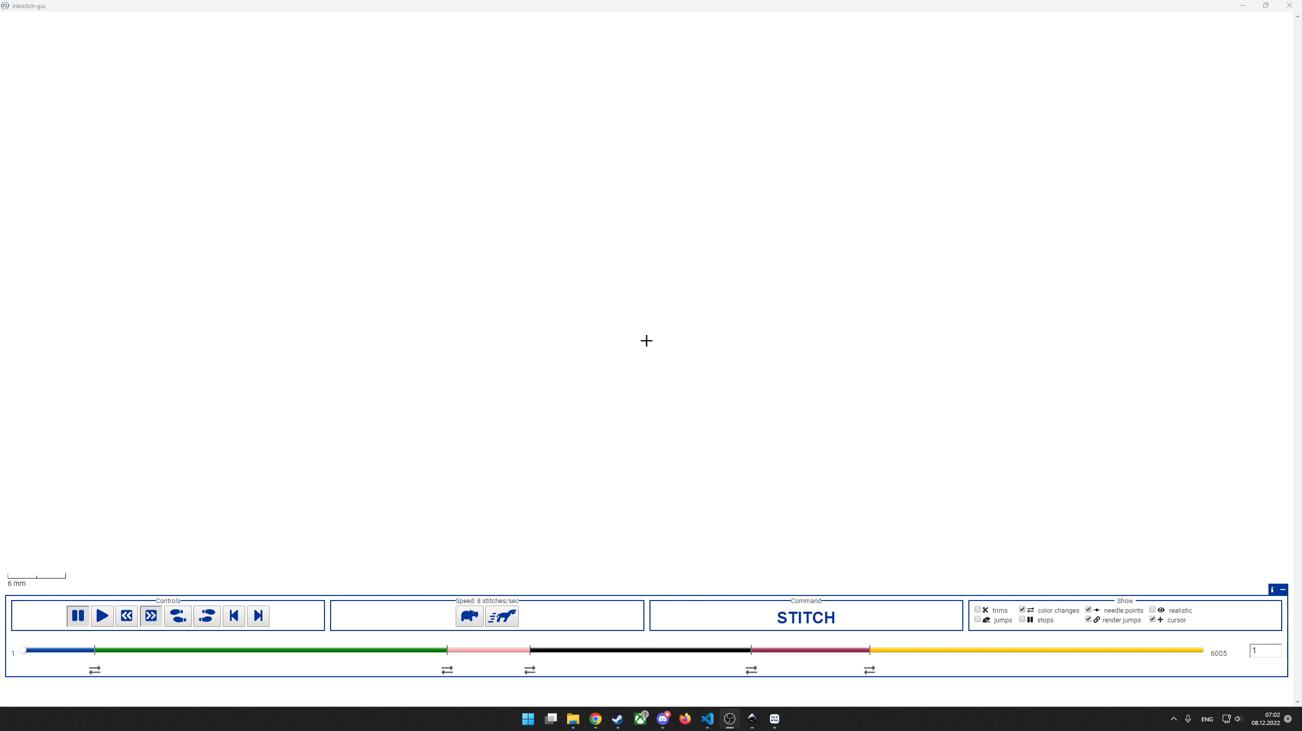
ink/stitch - ein Stickmuster als Beispiel
Notes:
Während des Stickvorgangs: Koordinaten werden angefahren, alles vorprogrammiert (auch wann Farbwechsel etc.)

Slide 16
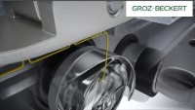
Double Lockstitch (doppelter Steppstich)
Notes:
Double Lockstitch (Doppelter-Steppstich) i Mit dem ersten Fadensystem werden Fadenschlaufen durch den Stoff gestochen und gleichzeitig durch einen Stich des zweiten Fadensystems befestigt, indem der zweite Faden durch die Schlaufe des ersten Fadens gestochen wird.st die Stichart, die beide unsere Maschinen Standardmäßig im Stickbereich machen.

Slide 17
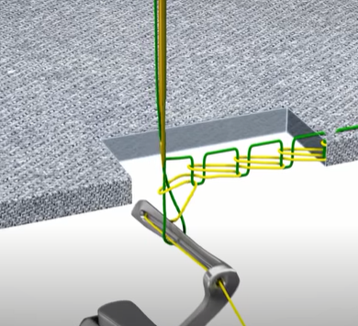
Sticharten im Überblick (2)
Double Chainstich (doppelter Kettenstich)
https://www.youtube.com/watch?v=MfkKF28get0

Slide 18
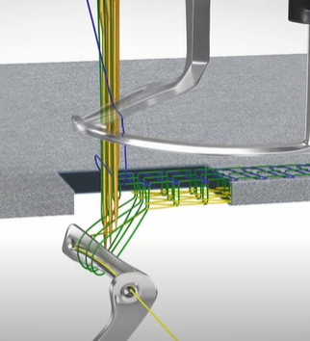
Sticharten im Überblick (3)
Coverstich
https://www.youtube.com/watch?v=P0TUkj-8sY8

Slide 19
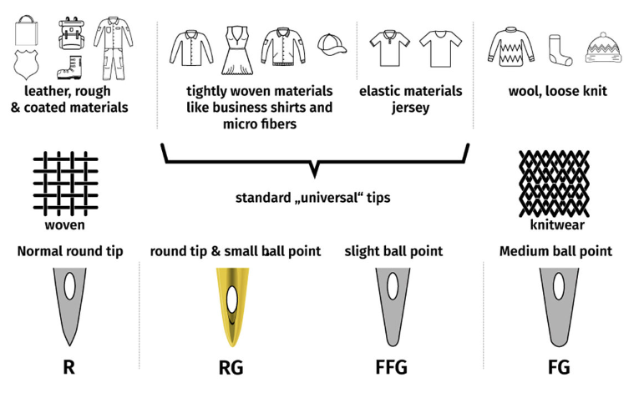
Sticknadeln und Stoffe
https://www.madeira.com/de/stickereibedarf/stickzubehoer/sticknadeln
Notes:
Unterscheidung zwischen spitzen und stumpfen Sticknaden
Stickmaschine: Standartstärke 75
Es gibt spezielle Sticknadeln fürs Maschinensticken (z.B. Embroidery-Nadeln, Metallic-Garn Nadeln, Anti-Klebe Nadeln, Leder Nadeln etc.), aber auch die Universalnadeln haben sich bewährt.
Jersey vor allem thematisieren!
R = normale Rundspitze (Leder, beschichtete Materialien); RG = Rundspitze mit keiner Kugen (Denim etc.); FFG = Rundspitze mit leichter/ mittlerer Kugen (elastische Stoffe); FG = Rundspitze mit mittlerer/ großer Kugel (Strickware etc.)
Spitze Nadeln bei üblichen Oberflächenstickerei
Stumpfe Nadel bei Sticktechniken, bei denen man immer wieder in dieselben Einstichlöcher stickt

Slide 20
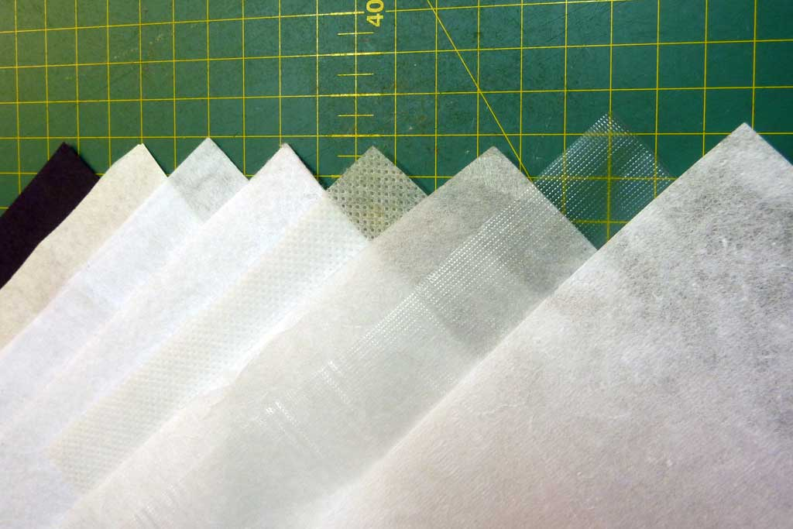
Stickvlies
Funktion: Verstärkung des Stoffes
Verschiede Arten von Stickvliese:
Reißvlies: universell
Soluvlies (wasserlösliches Vlies)
Filmoplast (Vlies mit Klebefläche): für schlecht einspannbare Stoffe
Grobe Richtlinie: je stärker der Stoff, desto stärker das Stickvlies
Notes:
Stickerei hat ein immenses Fadenvolumen. Stickvliese sorgen dafür, dass sich der Stoff nicht verzieht. Filmoplast für alles, was sich schlecht einspannen lässt. Prinzip: Man spannt Filmoplast in den Stickrahmen ein, zieht die Folie ab und drückt das zu bestickende Teil auf die Klebefläche. Nachteil: Nadel muss immer durch Klebefläche. Fixier-Stick-vlies Fuse-n-tear = dünnes Stickvlies, was später leicht entfernt werden kann.

Slide 21
Garn
Stickgarn sollte immer auf Stoff und Gebrauch abgestimmt werden
Bei Maschinensticken empfohlen mit Maschinen-Stickgarn zu arbeiten
künstlicher Ursprung (Viskose), natürlicher Ursprung (Baumwolle), pflanzlicher Ursprung
Notes:
Stickmaschinengarn: schöner Glanz, feiner als normales Nähgarn, Stickmotiv flexibler
Gebrauch-Beispiel: Wenn man Handtuch bestickt, was in der 60 Grad-Wäsche landen wird, sollte das Garn diese Temperatur aushalten können.
Billiggarn verknotet viel schneller, nicht lichtecht (verblassen bei viel Licht), bluten beim Waschen aus, reißen schneller.

Slide 22
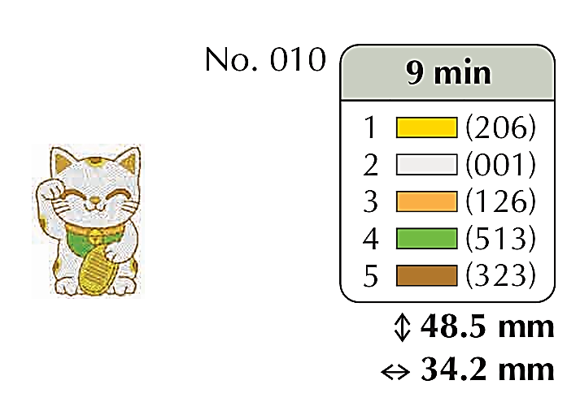
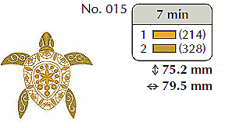
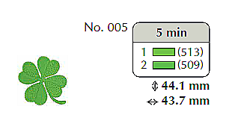
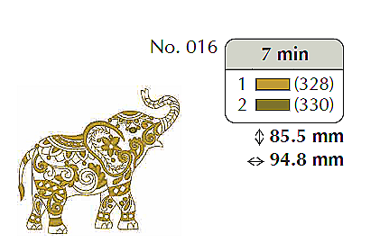
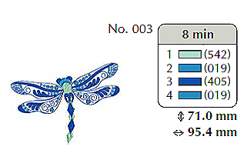
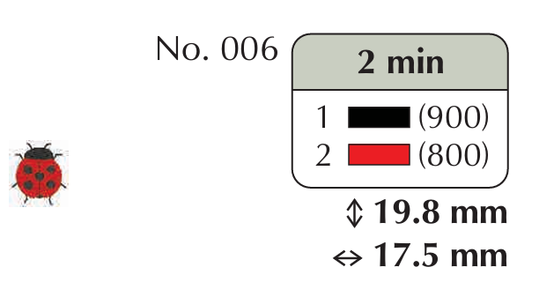
Motivauswahl

Slide 23
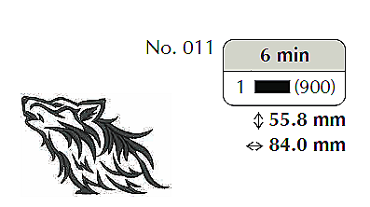
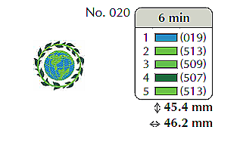
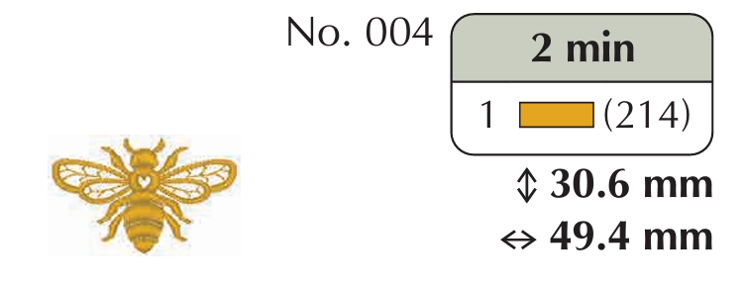
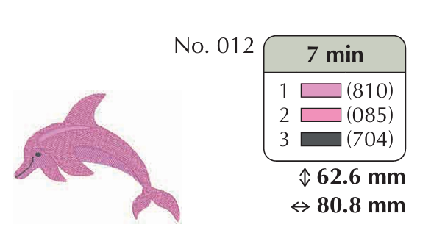
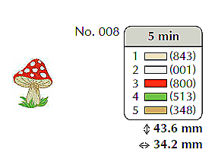
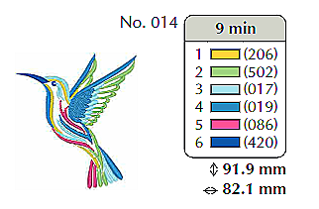

Slide 24
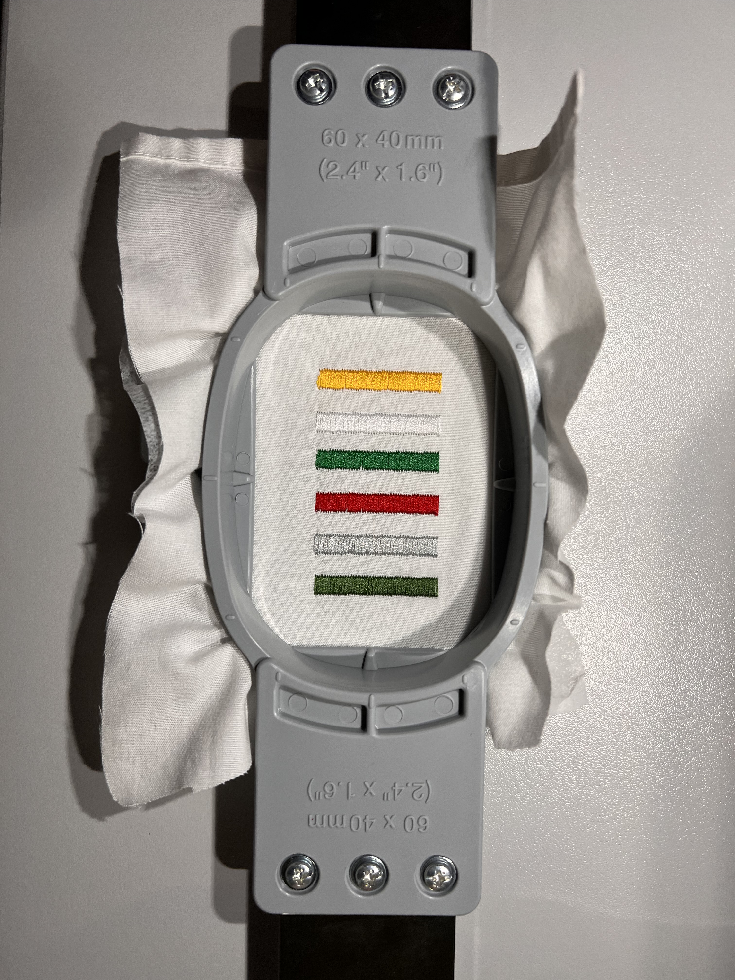
Quiz (1)
Stickrahmen
Oberfaden
Stoff
Notes:
Oberfaden, Stoff, Stickrahmen

Slide 25
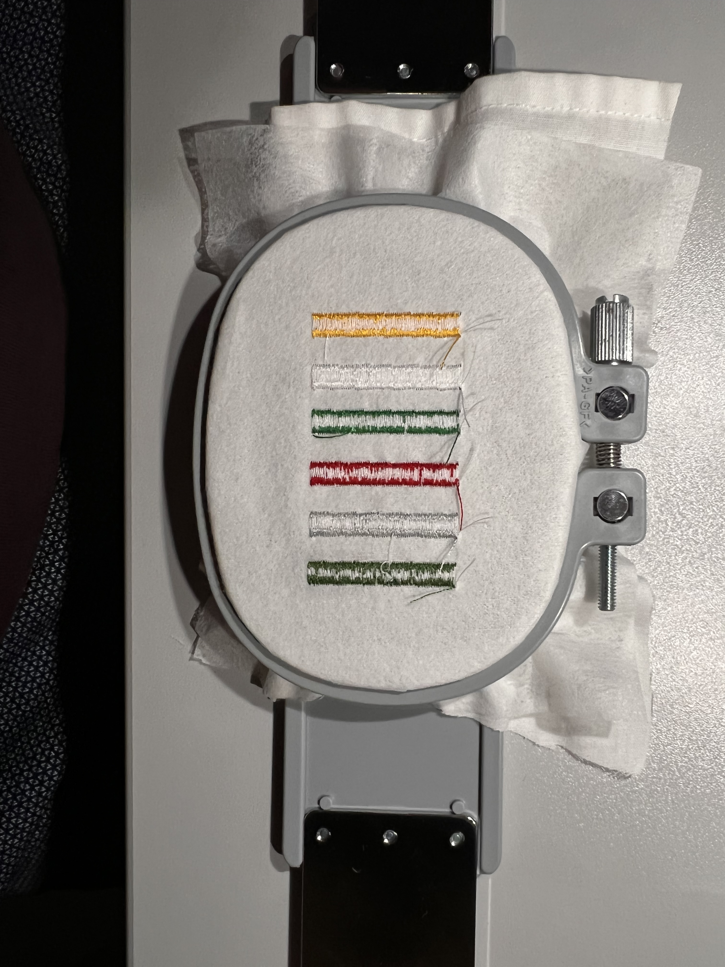
Quiz (2)
Stickvlies
Unterfaden
Notes:
Stickvlies, Unterfaden

Slide 26
Typische Stickfehler
Untergarn ist sichtbar: Spannung neu einstellen
Unter- oder Obergarn reißt: Spannung neu einstellen
Nadel bricht/ biegt sich: Stecker raus ziehen
Weitere mögliche Stickfehler und deren Lösungen findet ihr in der Bedienungsanleitung und in der Maschine selber

Slide 27
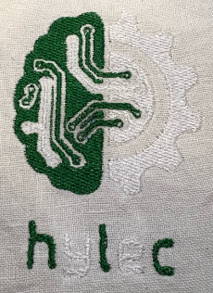
Was nutzen wir hier im HyLeC? (1)
Stickgarnen: Madeira Polyneon No. 40
100% Polyester
170 Unifarbspulen, 20 Multicolourspulen
Unterfäden: Madeira Bobbinfil No. 60
100% Polyester
Nadeln: Madeira Universal-Sticknadeln Stärke 75/ System 130/ 705H
Flachkolbennadel
Für alle Maschinengarne aus Viskose, Polyester, Baumwolle
Notes:
Polyestergarn am gebräuchlichsten: aus Kunstfasern, nicht so weich, stärkerer Glanz, robust, gut für beanspruchtere Stickerei (wie bspw. auf Bekleidung), viele auch knallige Farben-

Slide 28
Was nutzen wir hier im HyLeC? (2)
Stoffe: Baumwolle
verschiedenfarbige Uni-Baumwollstoffe
Stickvliese
Madeira Cotton Soft abreißbare Universalstickunterlage (unbehandelte Baumwolle)
Sulky Filmoplast selbstklebend zum Ausreißen
Madeira Avalon feine transparente Stickfolie (wasserlöslich)

Slide 29
Austausch über die Erfahrungen
Was nehmt ihr mit? Was bleibt offen?
Hat sich euer Bild vom maschinellen Sticken verändert?
Welche Vor- und Nachteile erkennt ihr?

Slide 30
Abschluss
Feedback?

Slide 32
Literatur:
Bedienungsanleitung der Brother PR680W. Verfügbar unter: https://www.manualslib.de/manual/839967/Brother-Pr680W.html
Brinkmann, Anna:Sticken – so einfach geht´s. München: GU 2014.
Brother Sewing Machines Europe GmbH (2022): PR680W 6-Nadel-Stickmaschine. Verfügbar unter: https://sewingcraft.brother.eu/de-de/produkte/maschinen/semiprofessionelle-pr-vr-maschinen/semiprofessionelle-pr-vr-maschinen/pr680w (zuletzt eingesehen: 08.12.22).
Hightech aus der Stickmaschine. In: Mittex. Die Fachzeitschrift für textile Garn- und Flächenherstellung im deutschsprachigen Europa, Vol. 110, 2003.
Madeira Garnfabrik (2022): Die richtigen Sticknadeln für ihre Ein- und Mehrkopfstickmaschinen. Verfügbar unter: https://www.madeira.com/de/stickereibedarf/stickzubehoer/sticknadeln (zuletzt eingesehen: 08.12.22).

